Slide 1
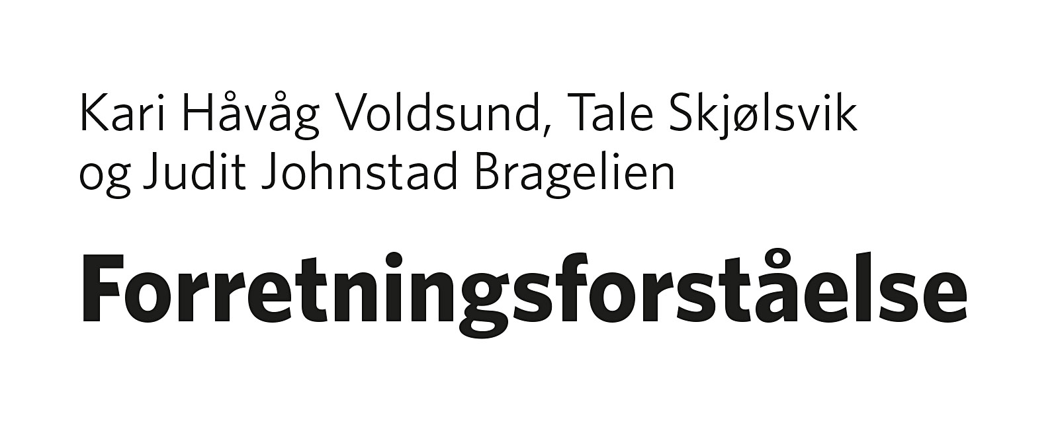

Slide 2
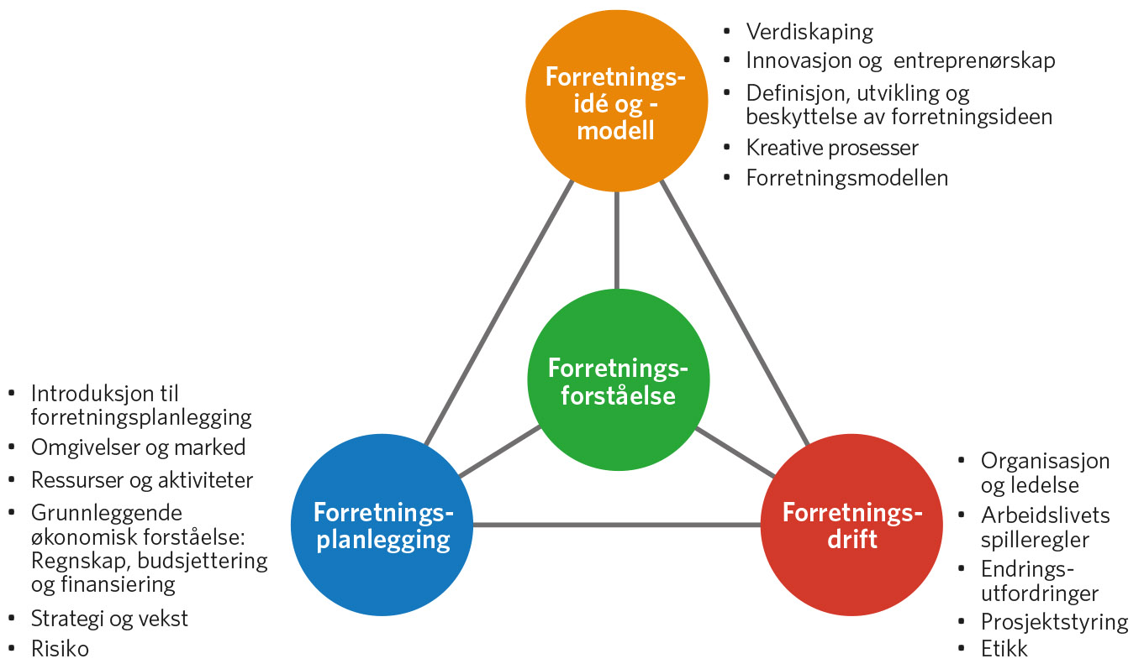
Figur A.1 Modell for forretningsforståelse

Slide 3
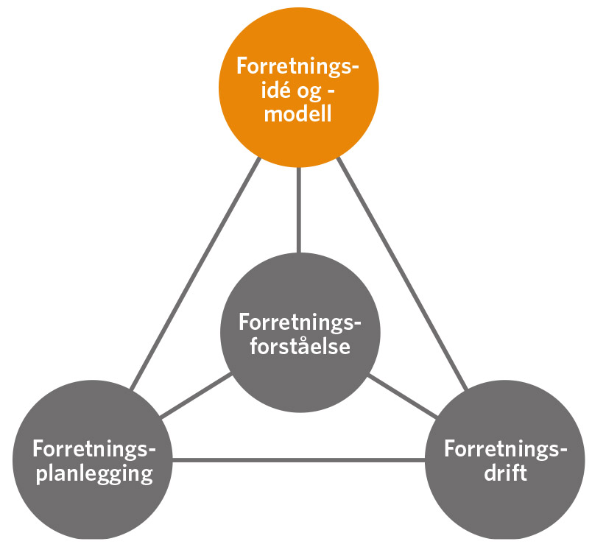

Slide 4
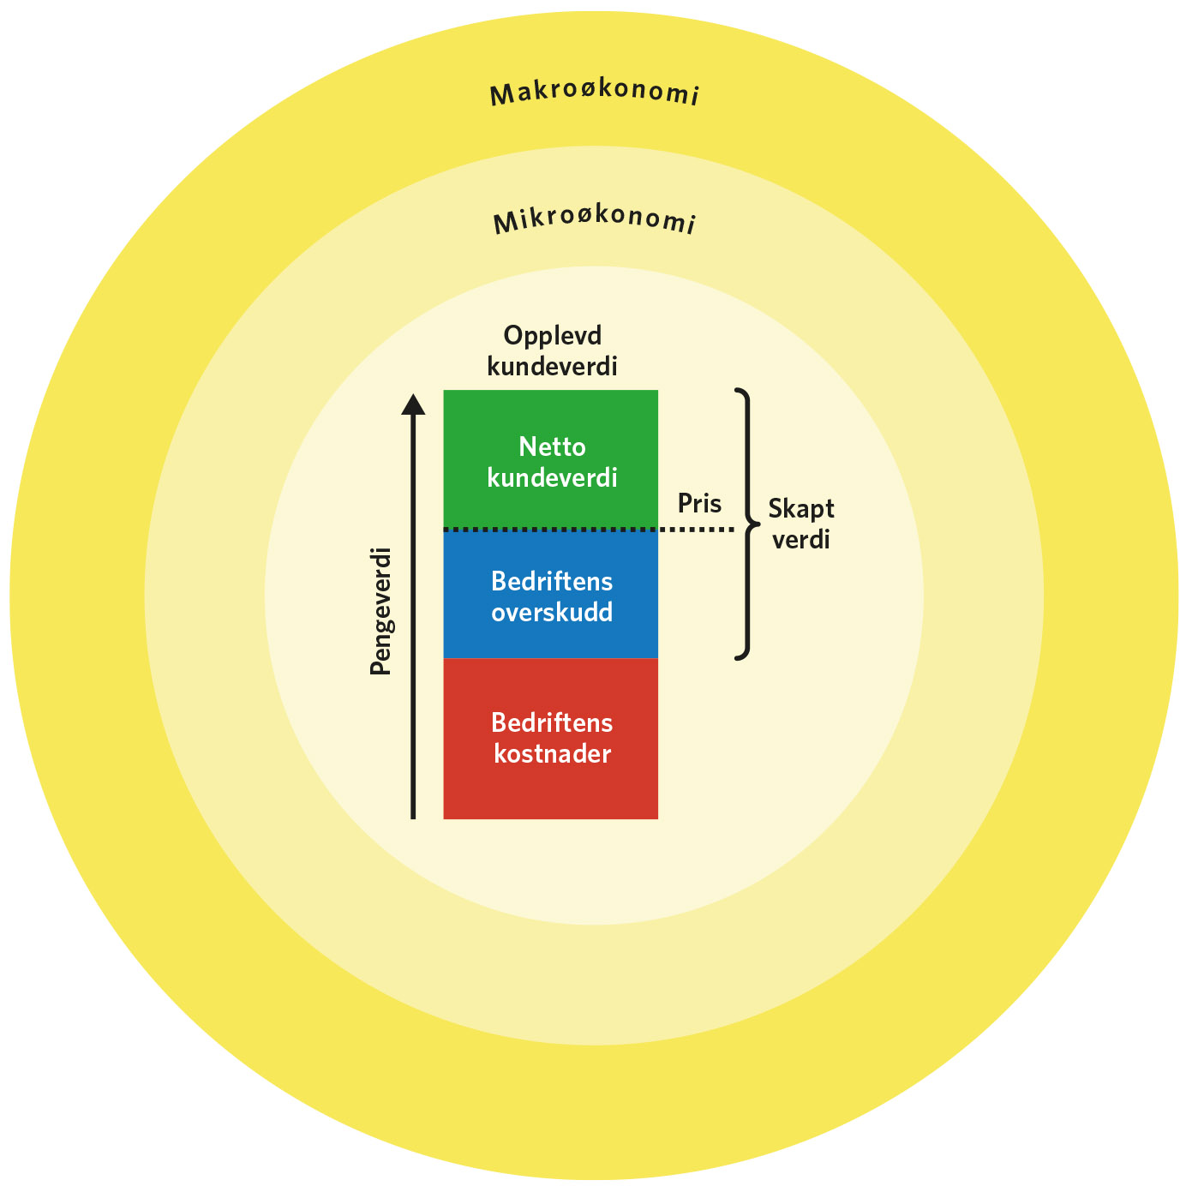
Figur 1.1 Verdiskaping i et nøtteskall

Slide 5
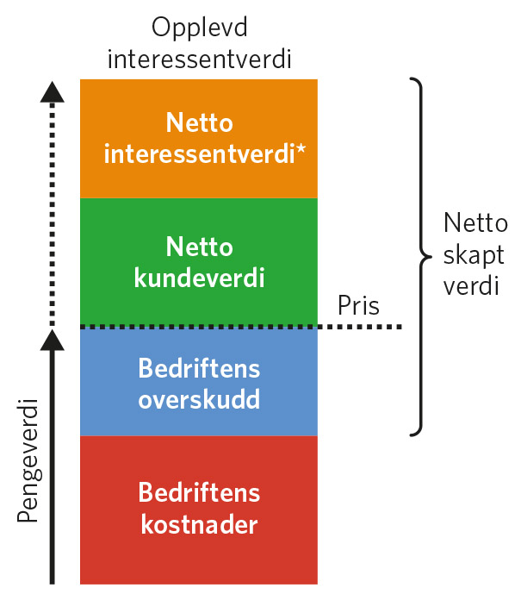
Figur 1.2 Interessentorientert verdiskaping

Slide 6
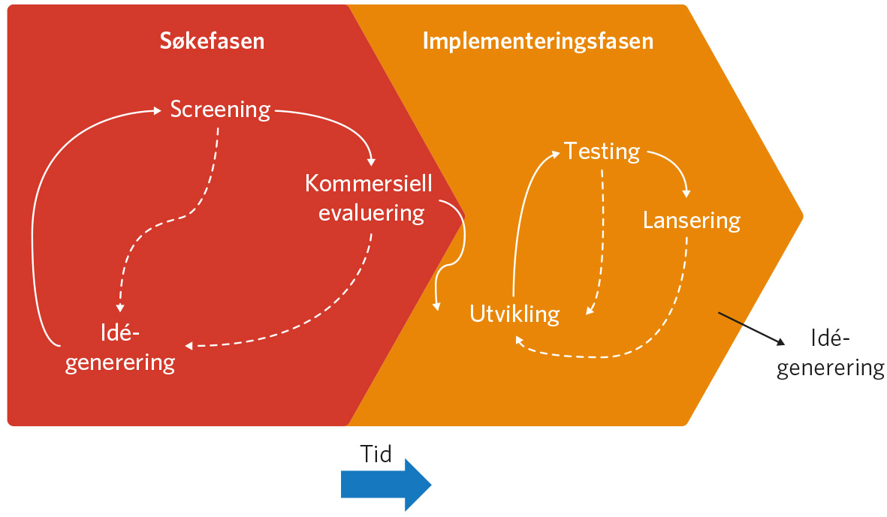
Figur 1.3 Tjenesteinnovasjonsprosessen

Slide 7
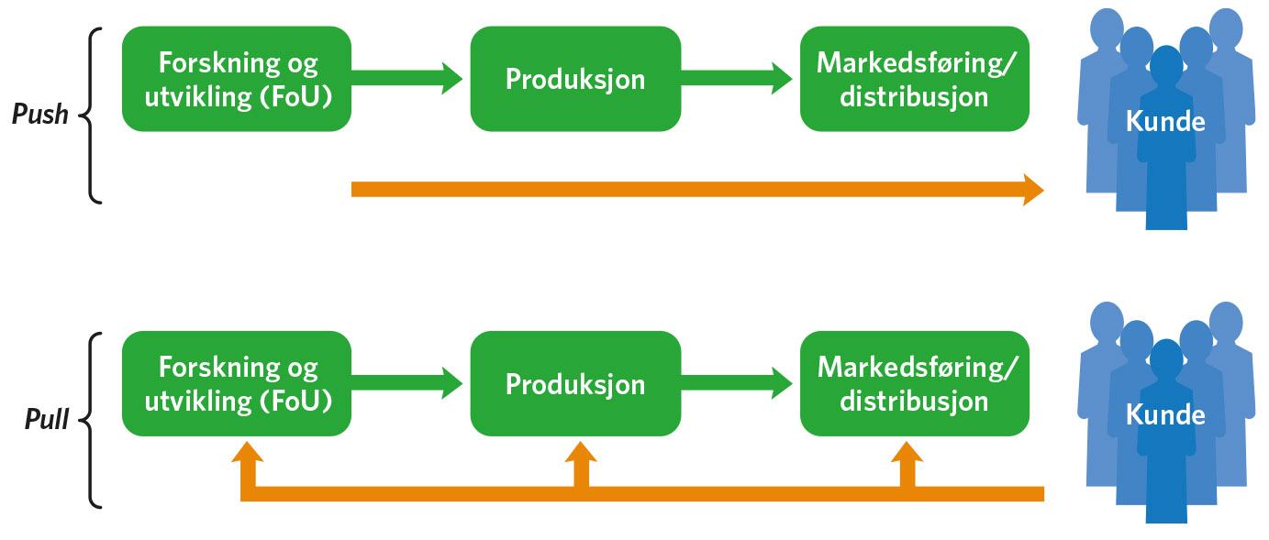
Figur 1.4 Innovasjon som push eller pull

Slide 8
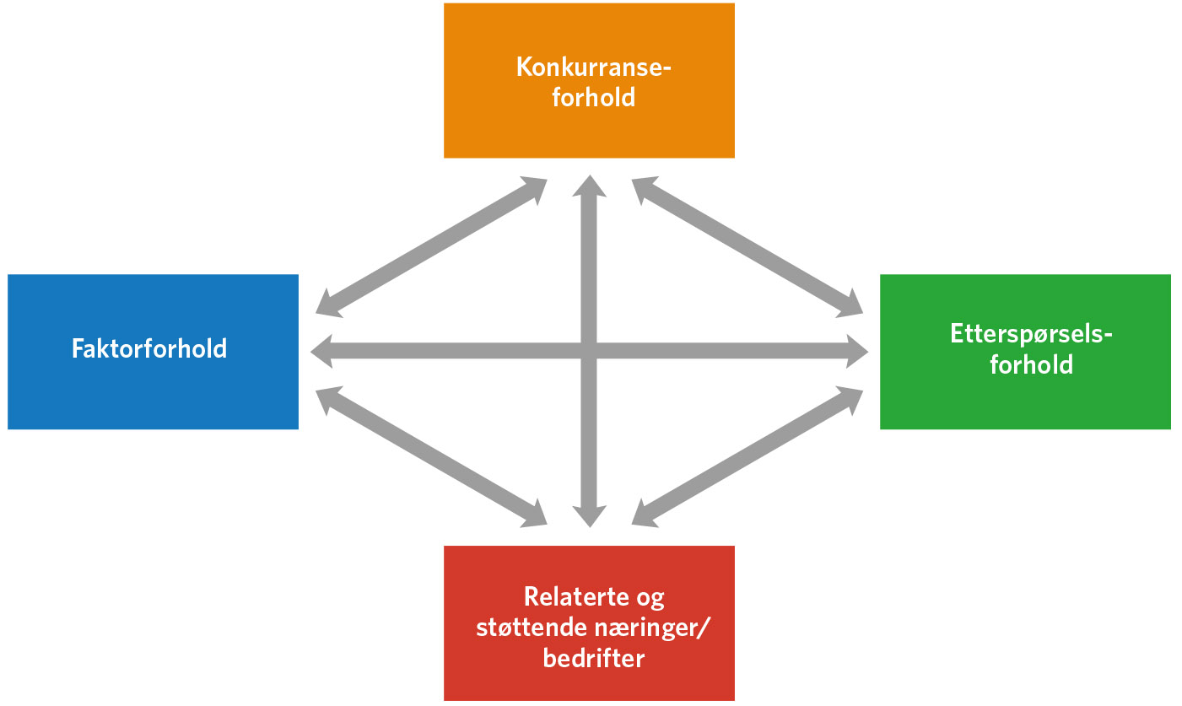
Figur 1.5 Porters diamant

Slide 9
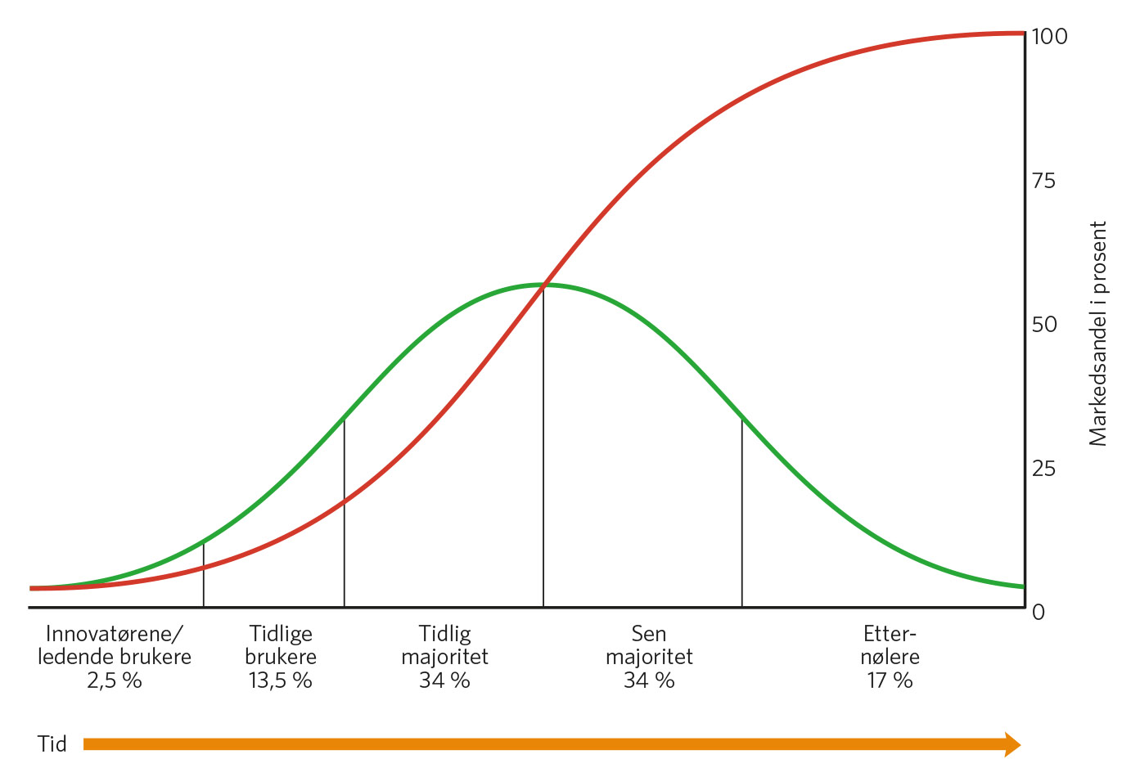
Figur 1.6 Spredning av innovasjoner

Slide 10
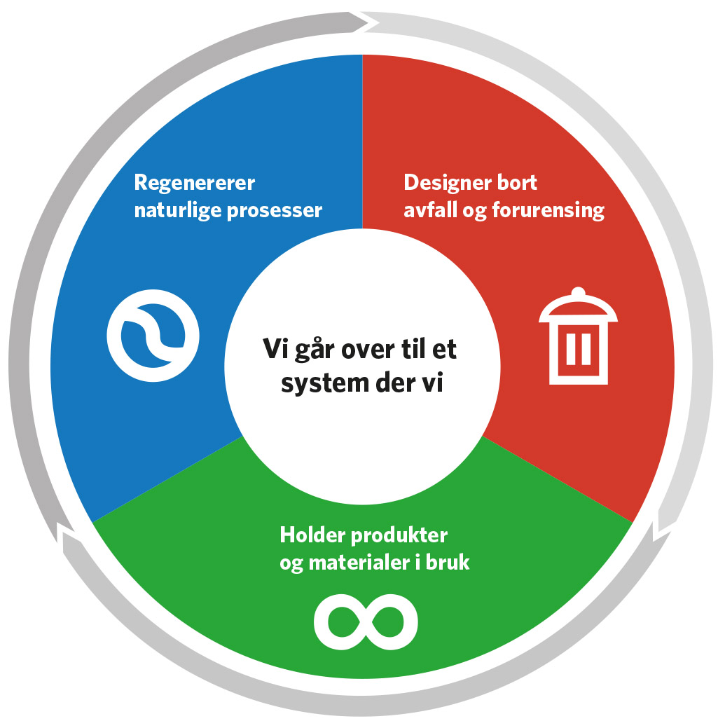
Figur 1.7 Sirkulær økonomi – visjon og tilnærming. Kilde: Ellen Macarthur Foundation

Slide 11
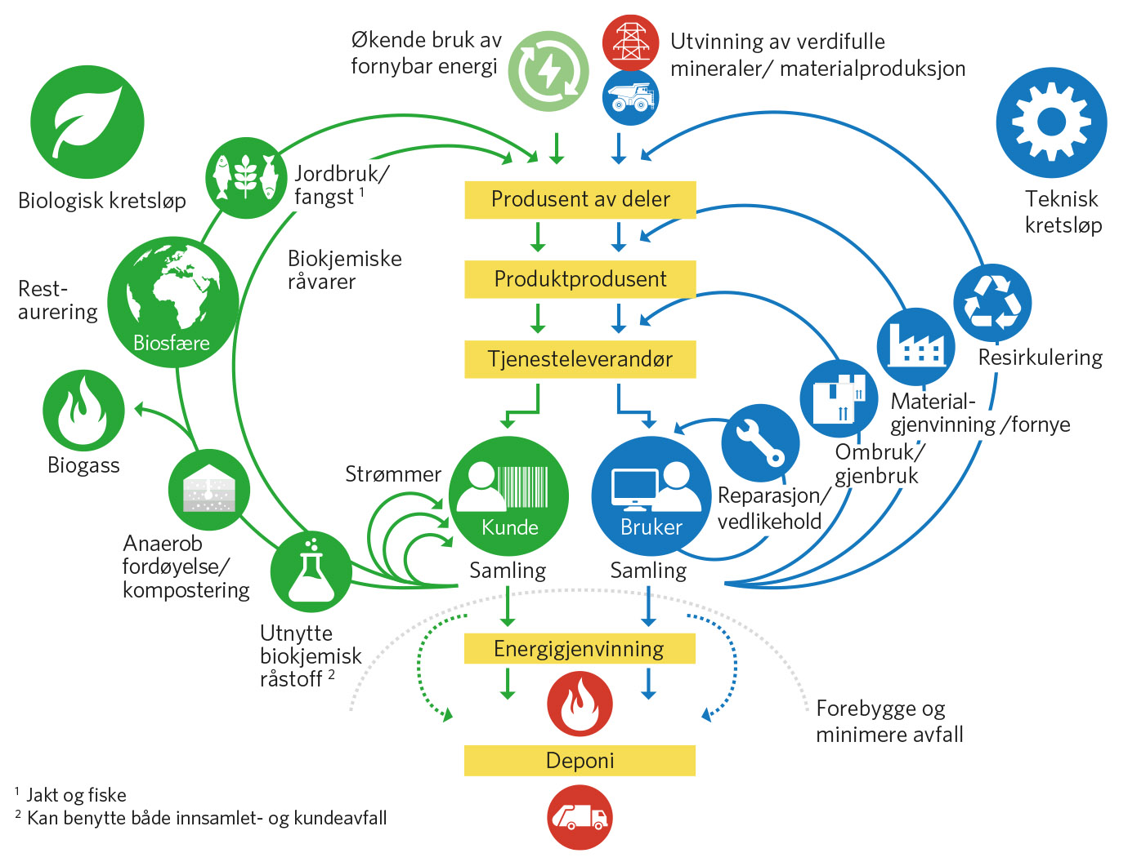
Figur 1.8 «Sommerfugl-diagrammet» viser de to ulike delene av sirkulær økonomi. Kilde: Ellen MacArthur Foundation

Slide 12
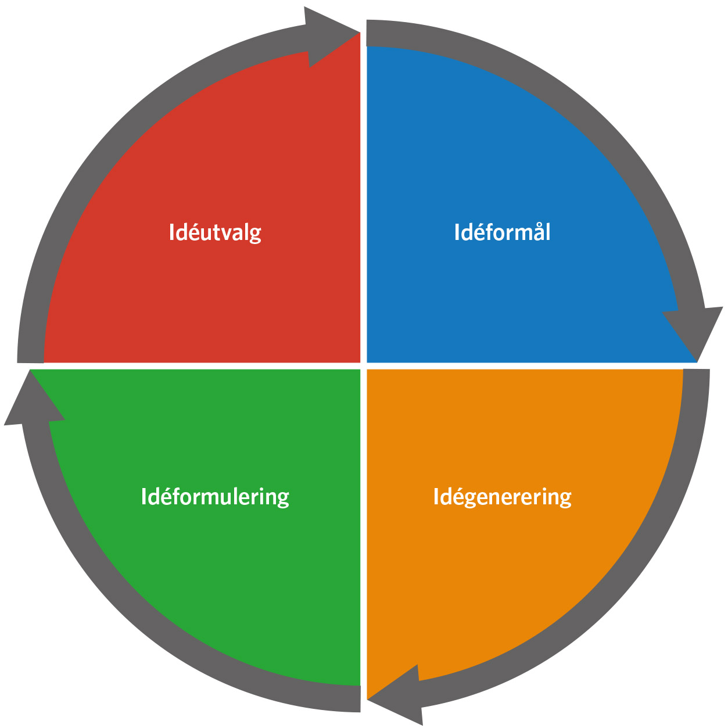
Figur 2.1 Kreativ prosess for å utvikle forretningsidé

Slide 13
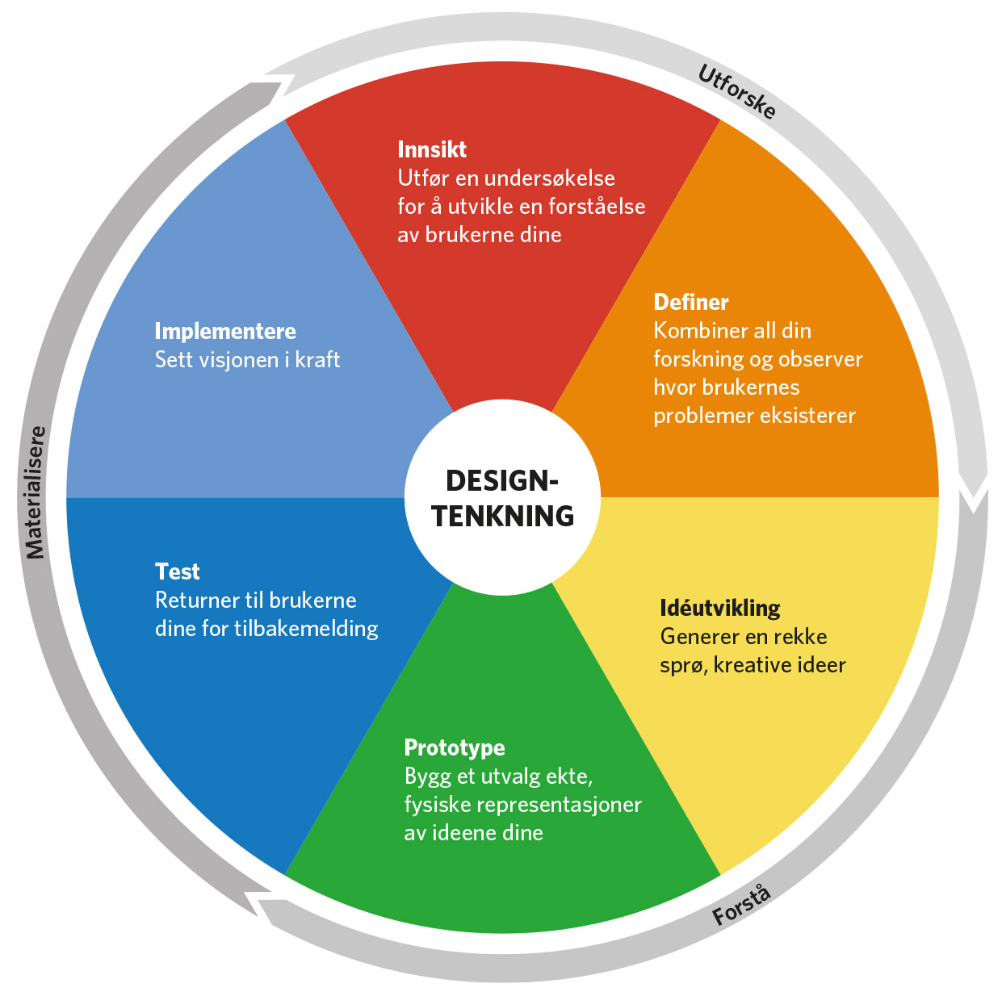
Figur 2.2 Designtenkning-prosess

Slide 14
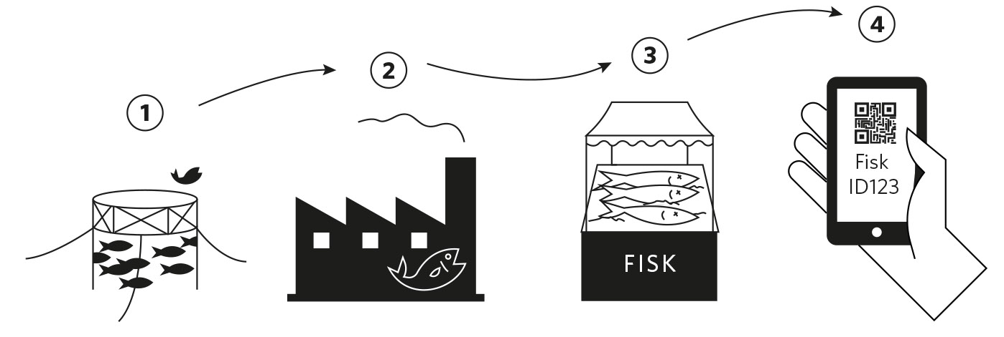
Figur 2.3 Eksempel på fase 3 Prototype – Idéskisse

Slide 15
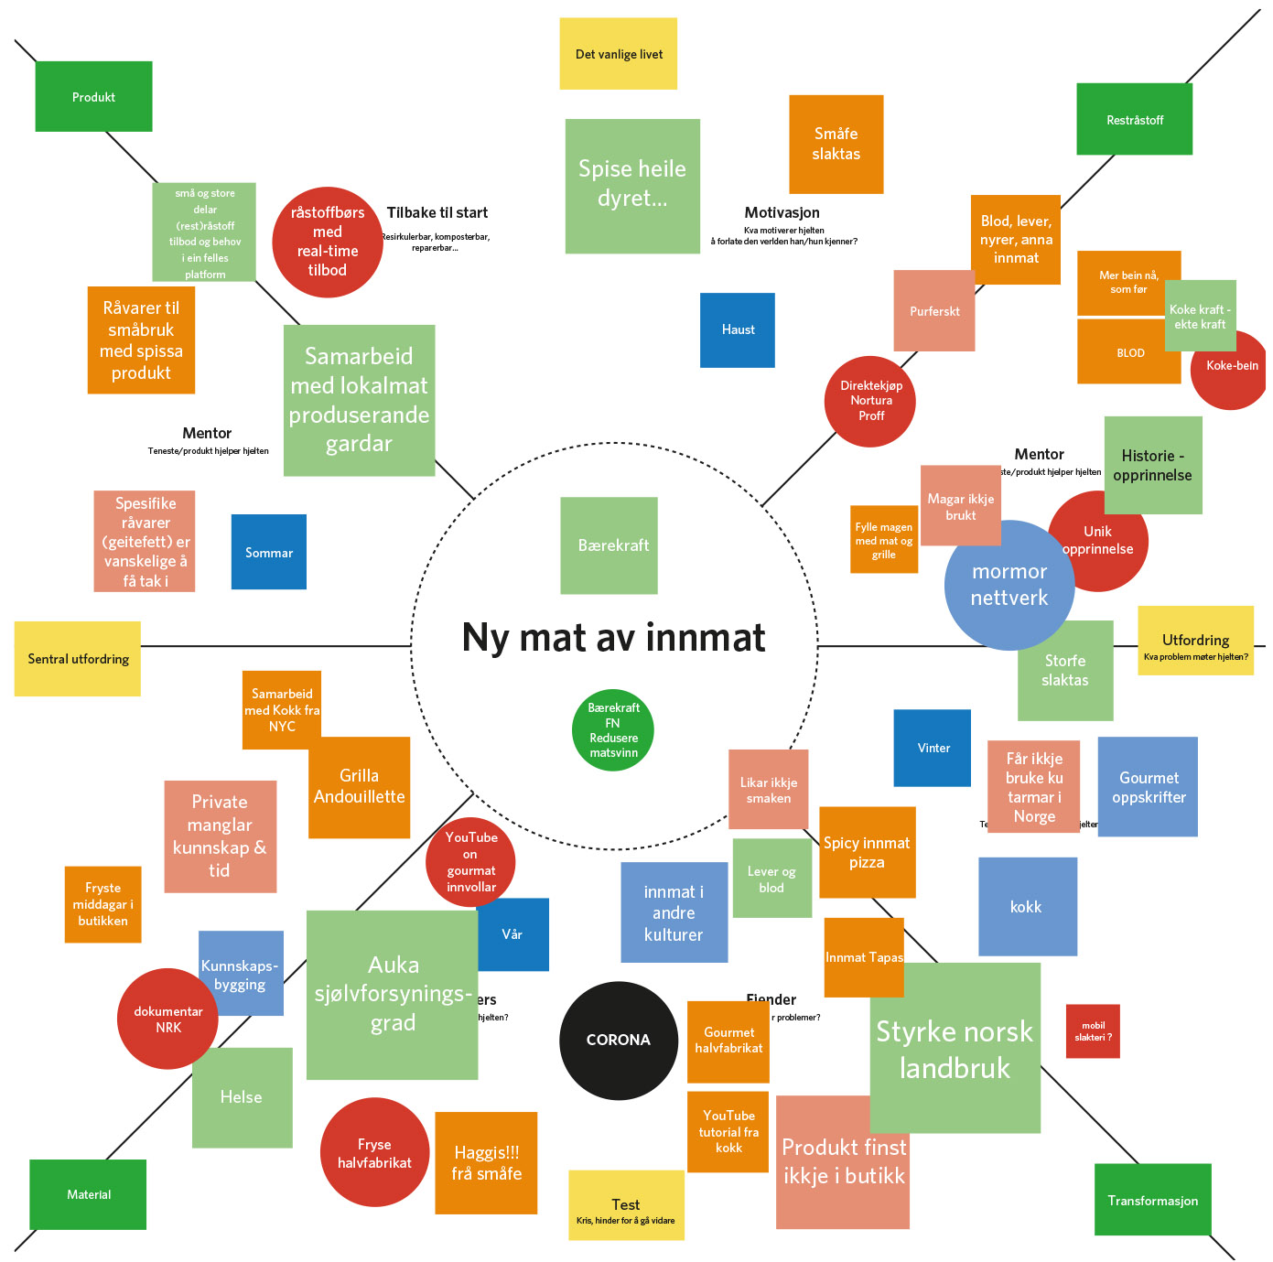
Figur 2.4 Eksempel på fase 5 scenario fra Bioregion Vestland

Slide 16
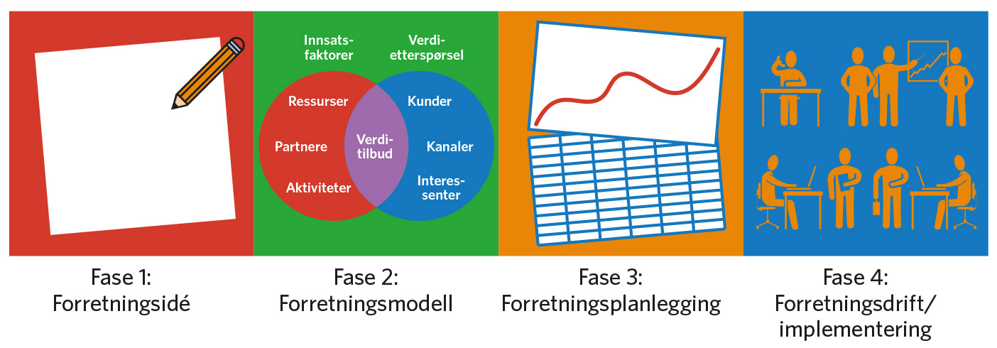
Figur 3.1 Prosessen med å jobbe frem en levende virksomhet

Slide 17
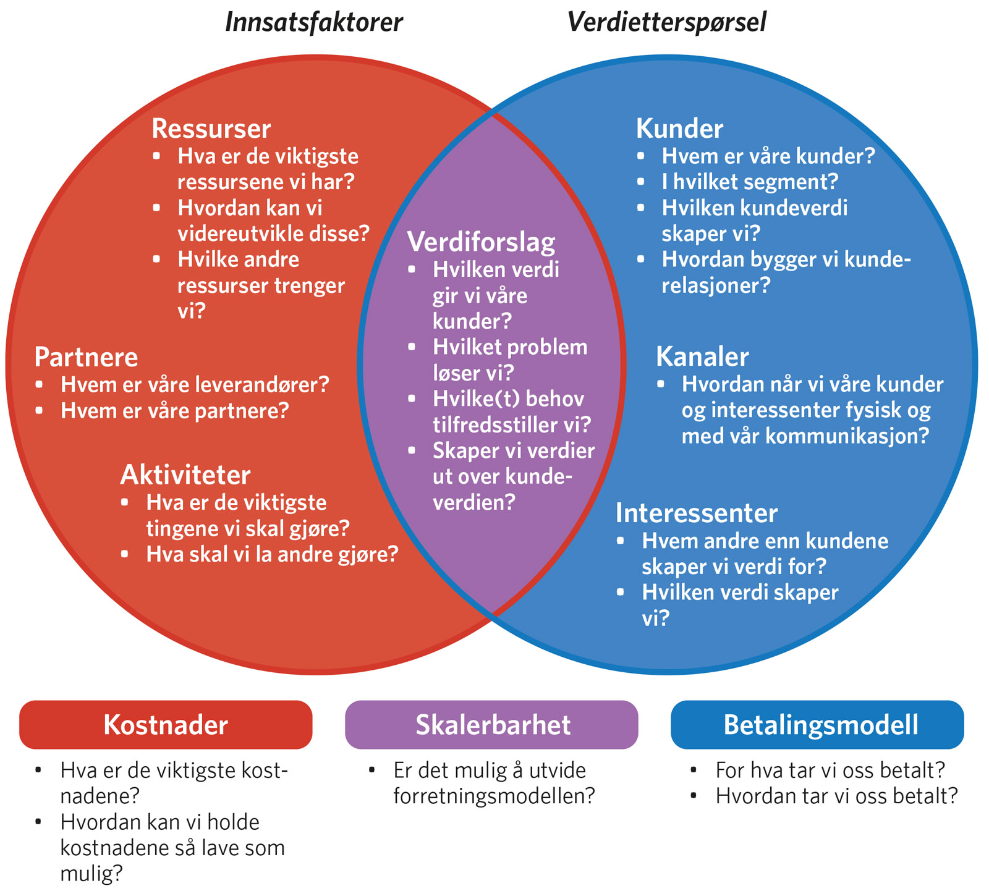
Figur 3.2 Forretningsmodellen: organisasjonens dioksygen

Slide 18
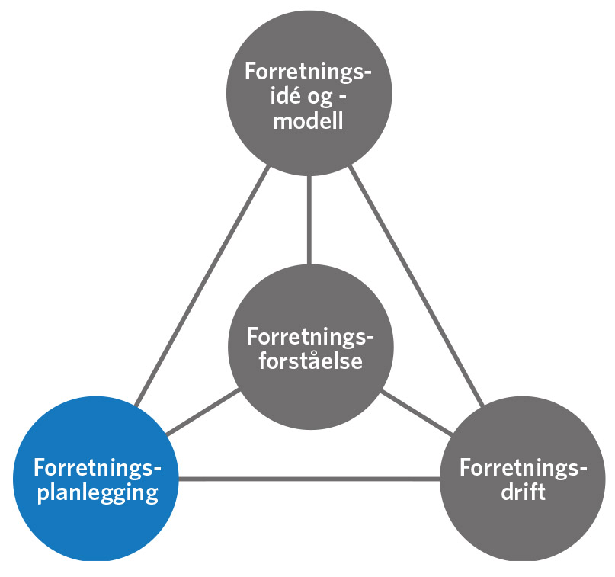

Slide 19
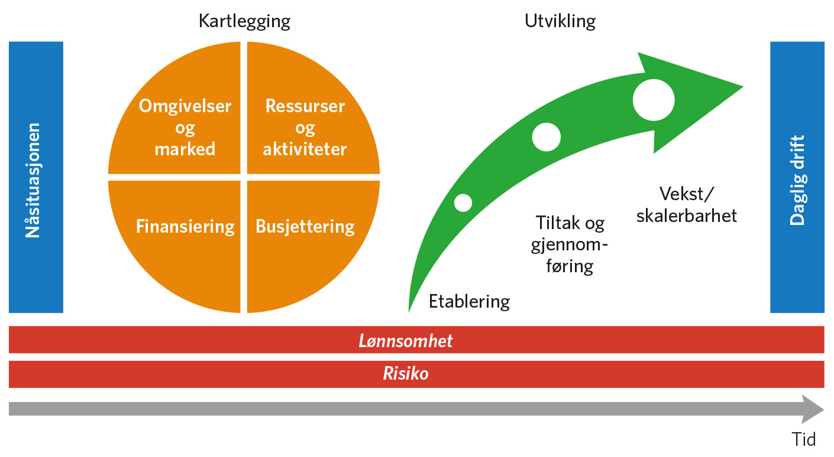
Figur B.1 Oversikt over forretningsplanleggingen

Slide 20
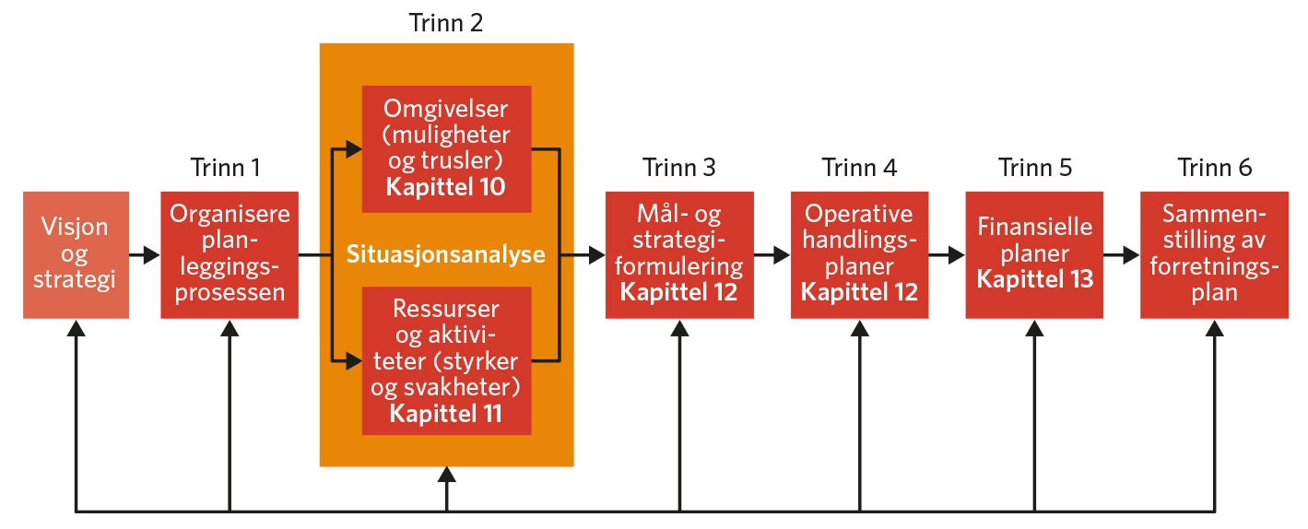
Figur 4.1 Forretningsplanleggingsprosessen

Slide 21
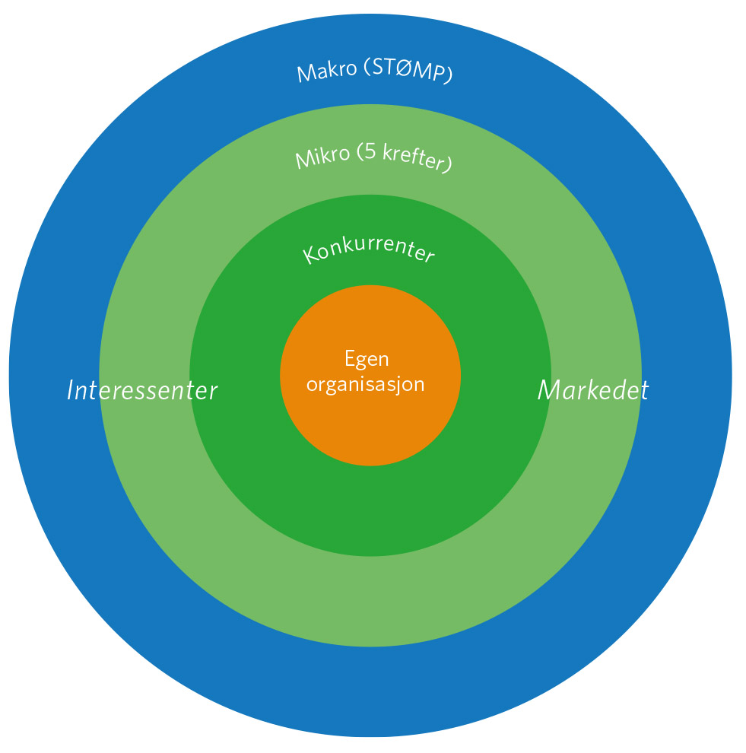
Figur 5.1 Analyse av en bedrifts omgivelser og marked kan deles inn i ulike nivåer

Slide 22
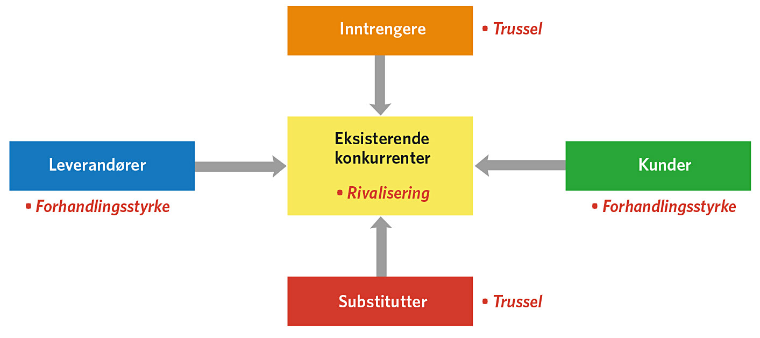
Figur 5.2 Michael Porters fem krefter

Slide 23
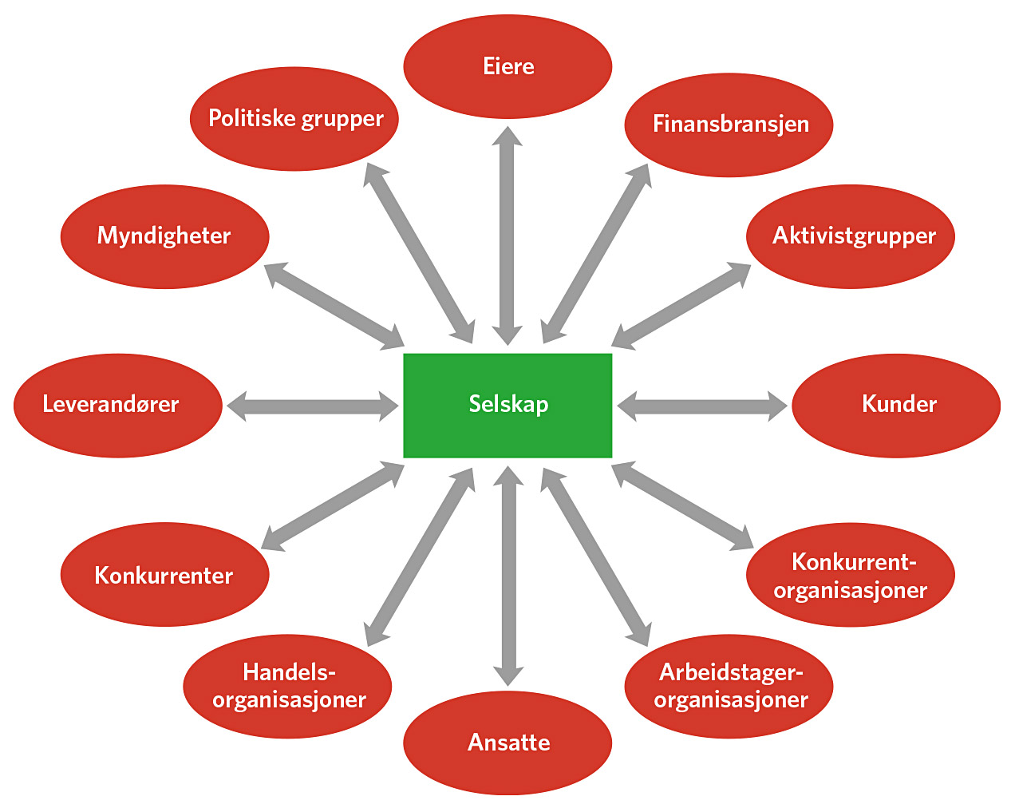
Figur 5.3 Viktige interessenter

Slide 24
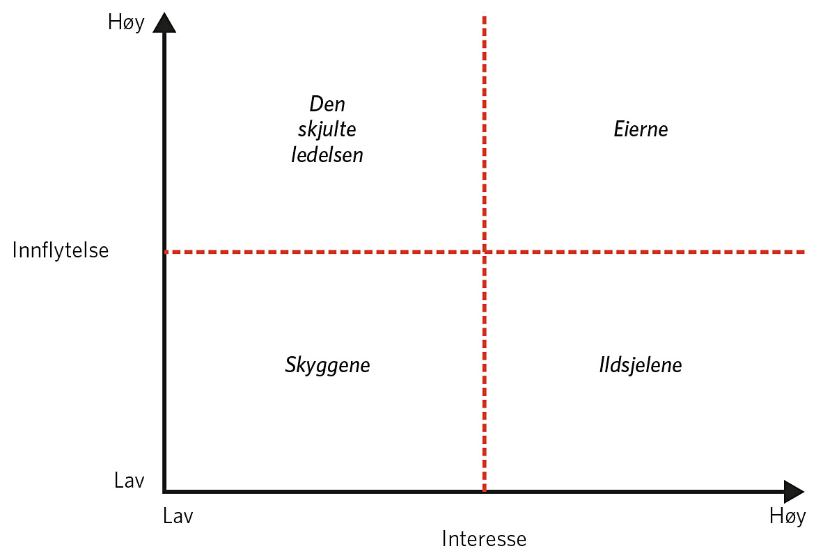
Figur 5.4 Interessentkart

Slide 25
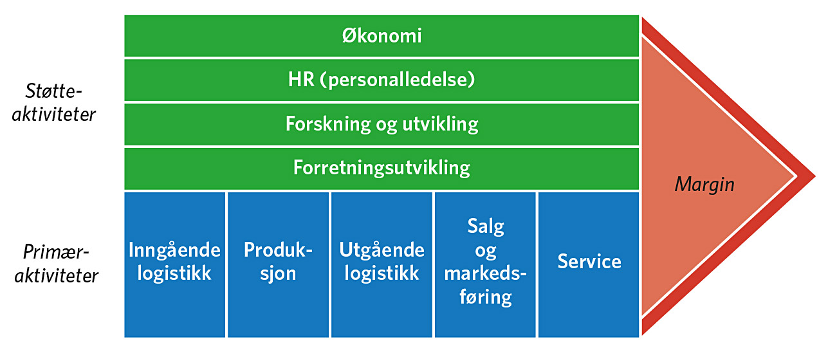
Figur 6.1 Verdikjede

Slide 26
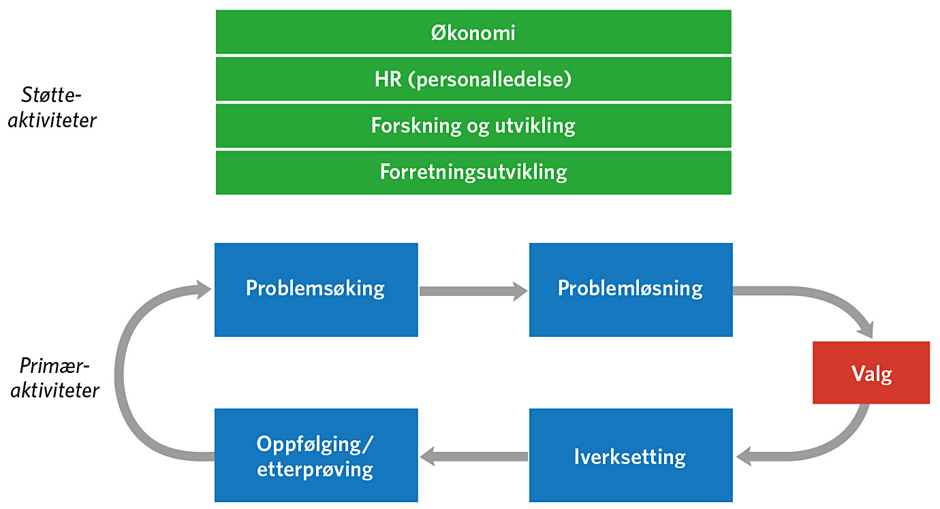
Figur 6.2 Verdiverksted

Slide 27
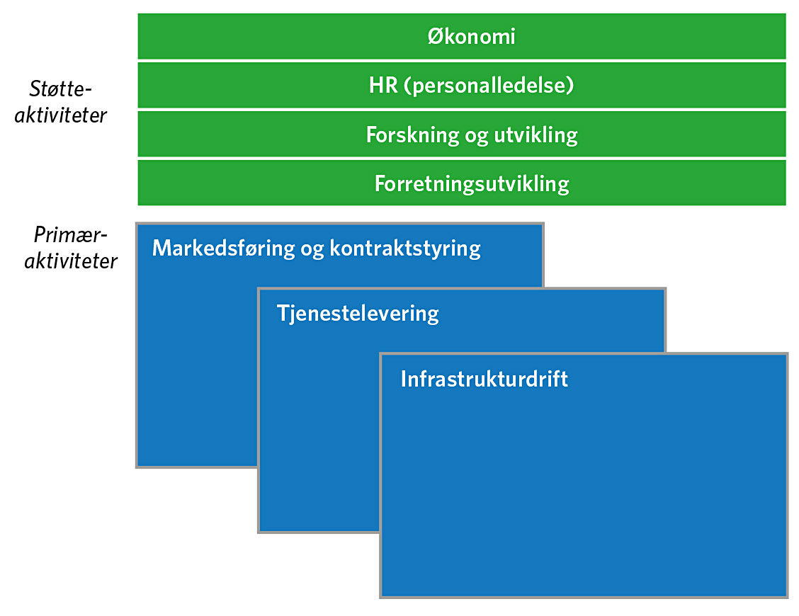
Figur 6.3 Verdinettverk

Slide 28
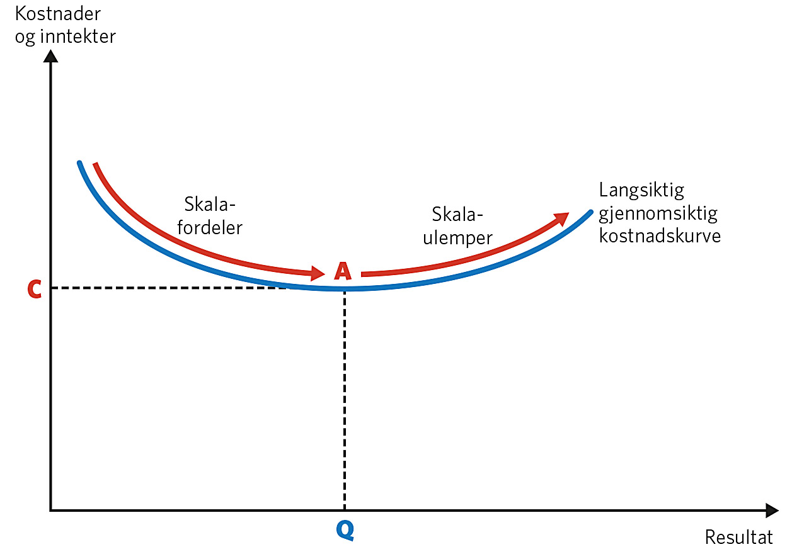
Figur 6.4 Skalafordeler og skalaulemper

Slide 29
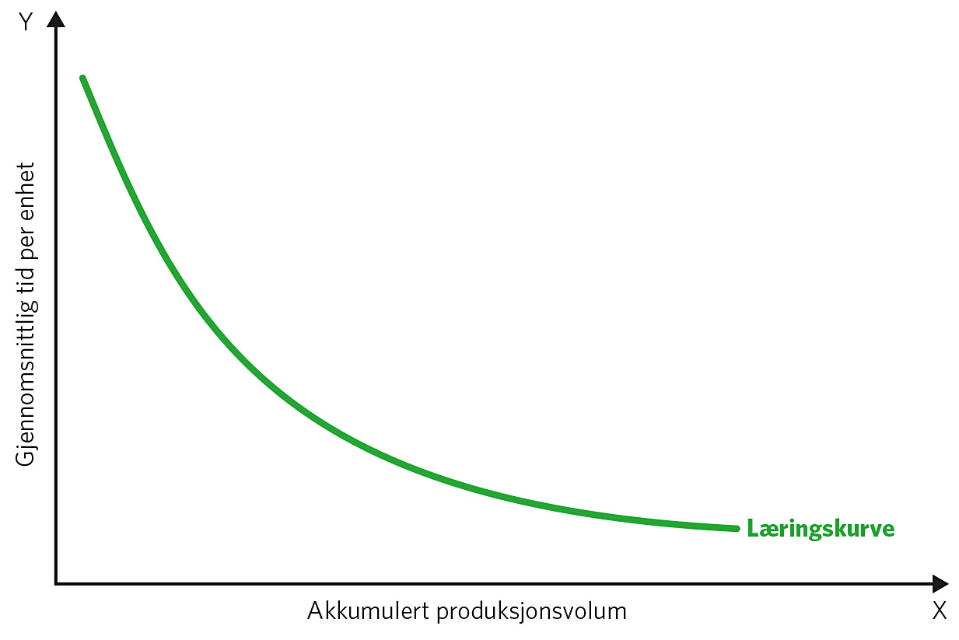
Figur 6.5 Kurve som viser læringsfordeler

Slide 30
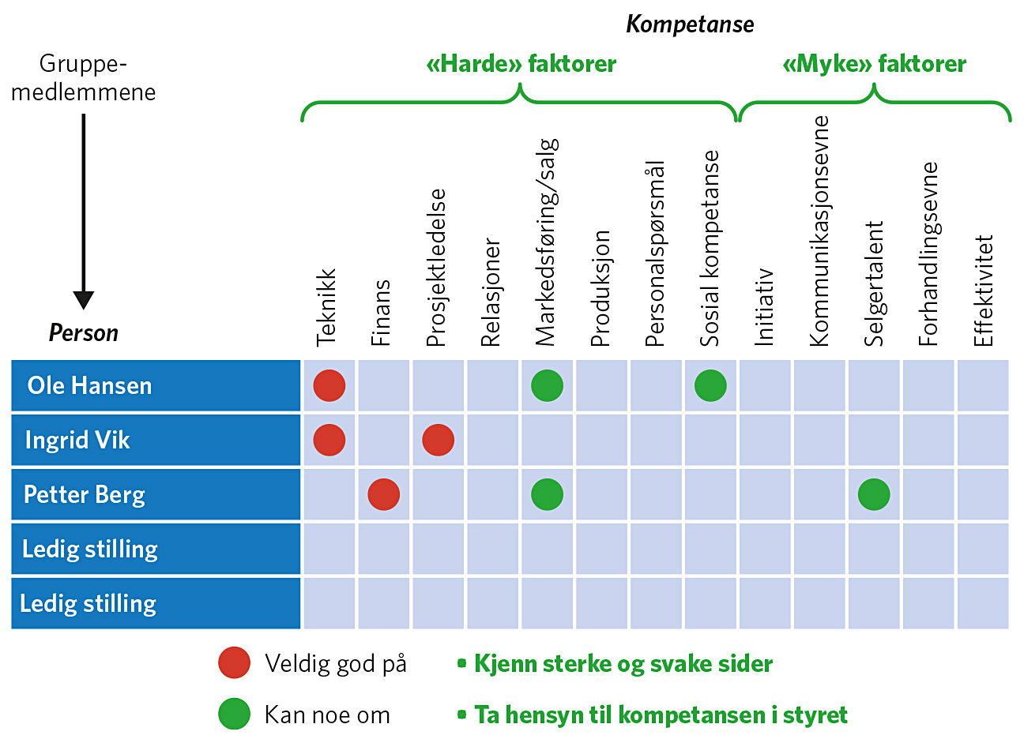
Figur 6.6 Eksempel på kompetanseprofil til en gruppe/team

Slide 31
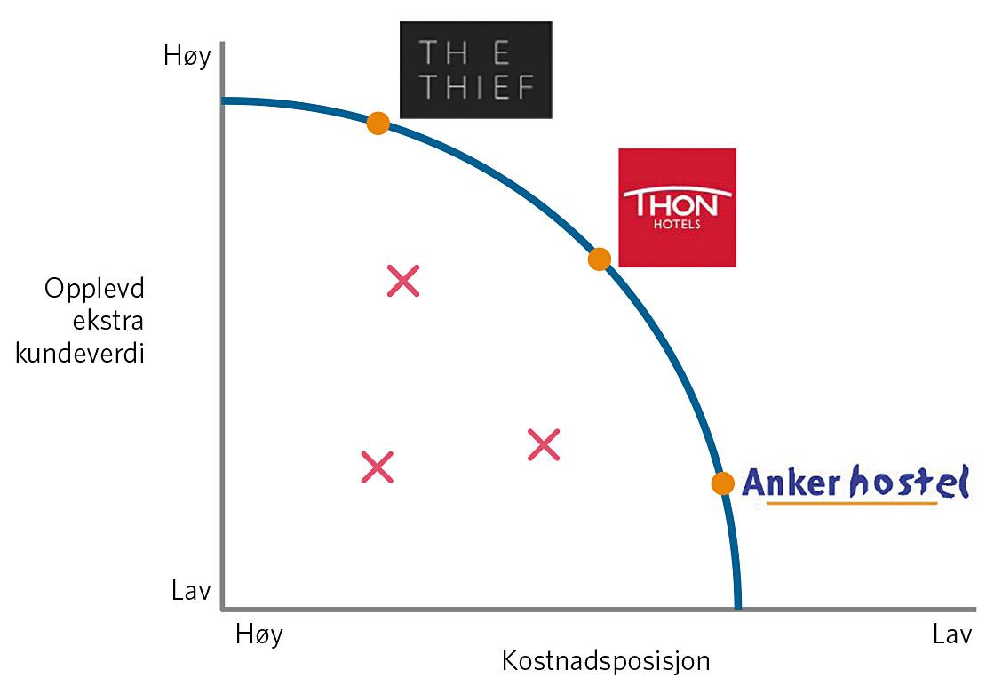
Figur 7.1 Produktivitetsbarrieren – forholdet mellom verdi og kostnad

Slide 32
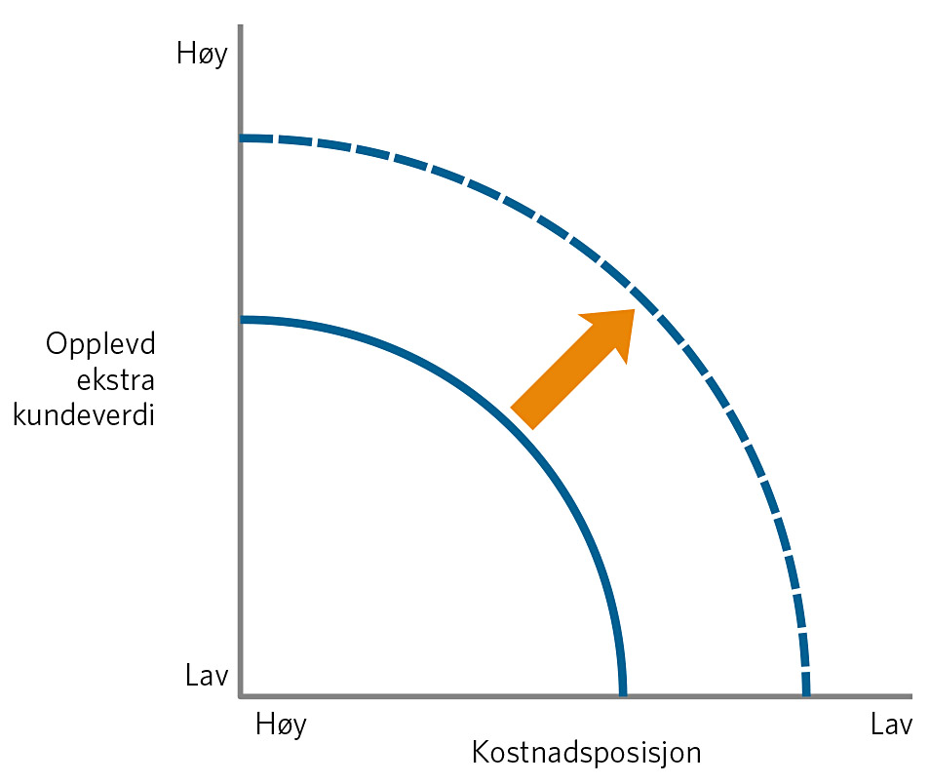
Figur 7.2 Hybridstrategi som evnen til å presse produktivitetsbarrieren utover

Slide 33
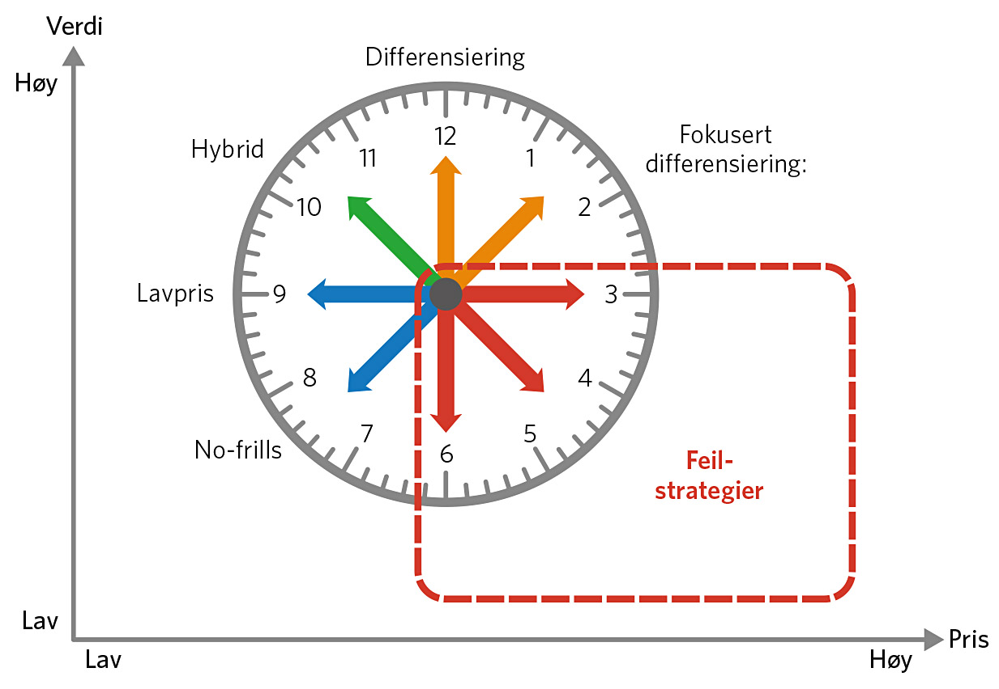
Figur 7.3 Strategiklokka

Slide 34
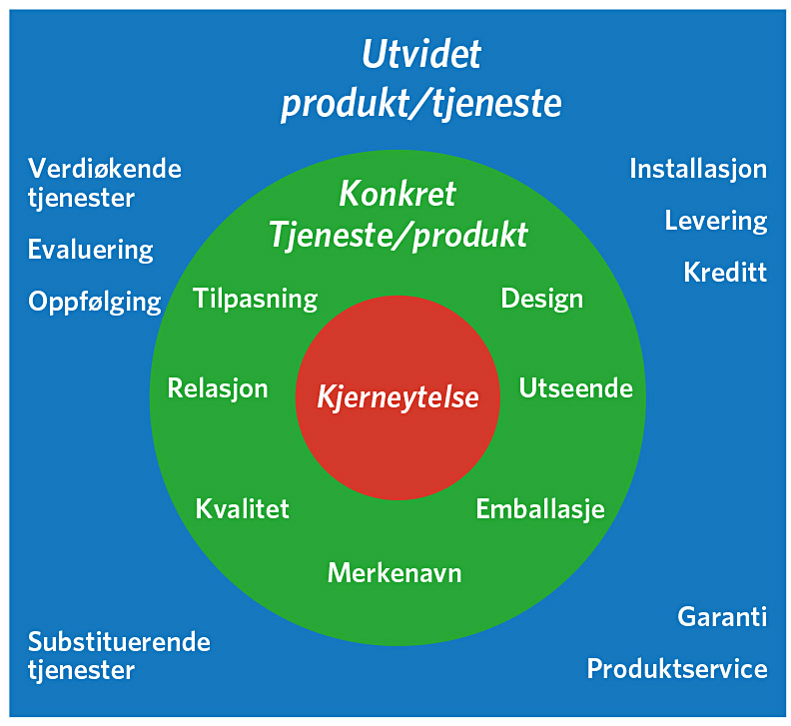
Figur 7.4 Forretningsmodellens hovedområder

Slide 35
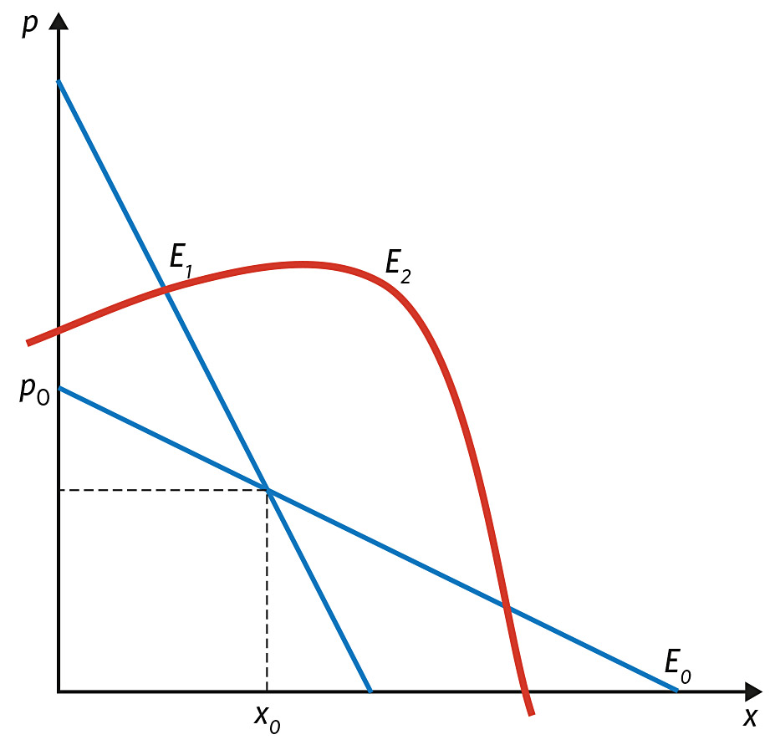
Figur 7.5 Priselastisitet og etterspørsel for produktene E₀, E₁ og E₂

Slide 36
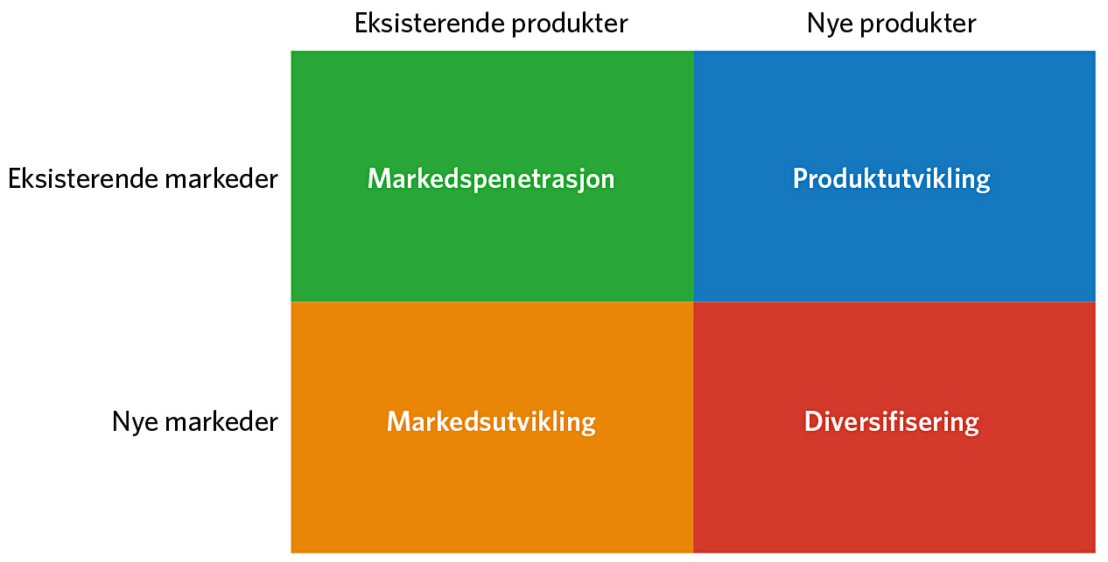
Figur 7.6 Ansoffs matrise

Slide 37
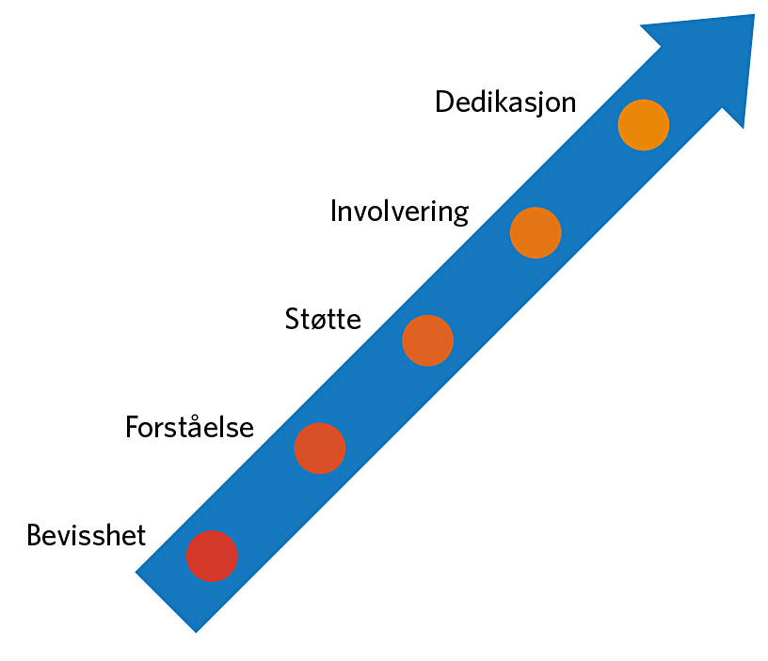
Figur 7.7 Ulike interessentstrategier (på ulike nivåer og av ulik intensitet)

Slide 38
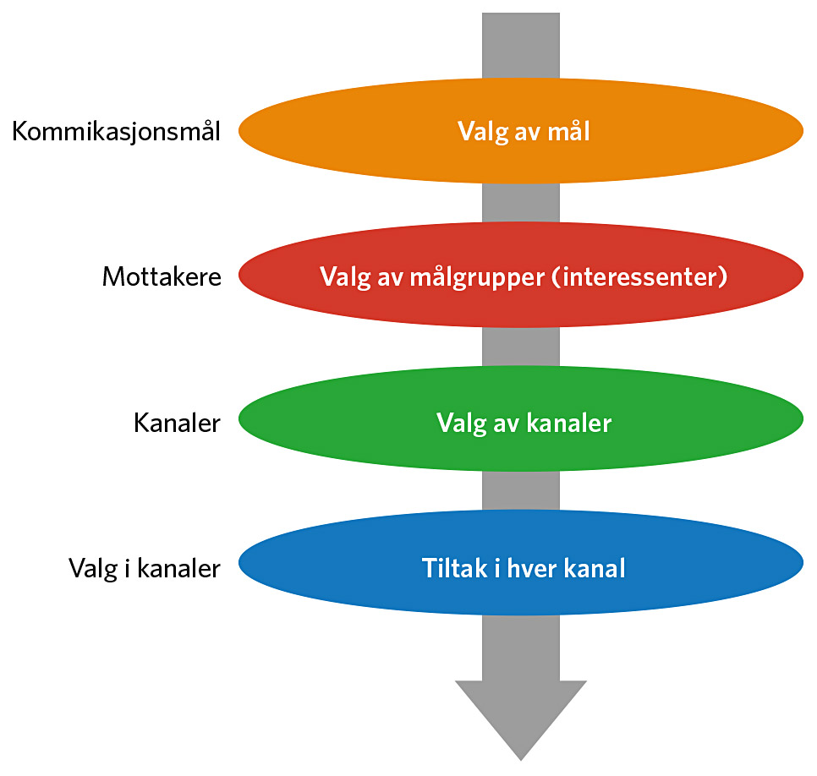
Figur 7.8 Kommunikasjonsstrategi

Slide 39
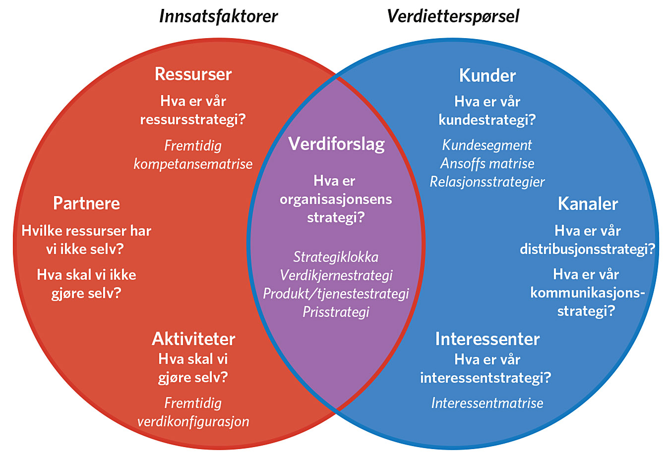
Figur 7.9 Strategisk tenkning i forretningsmodellen som en integrert modell

Slide 40
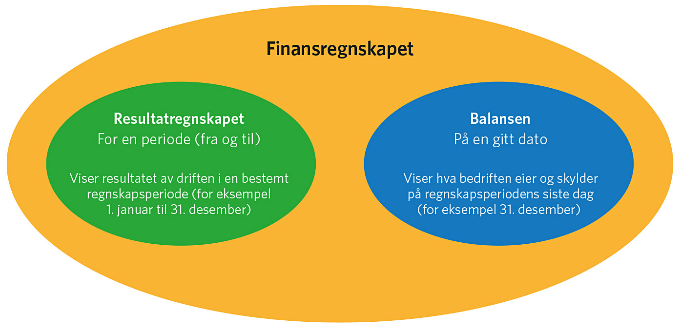
Figur 9.1 Hoveddelene av finansregnskapet

Slide 41
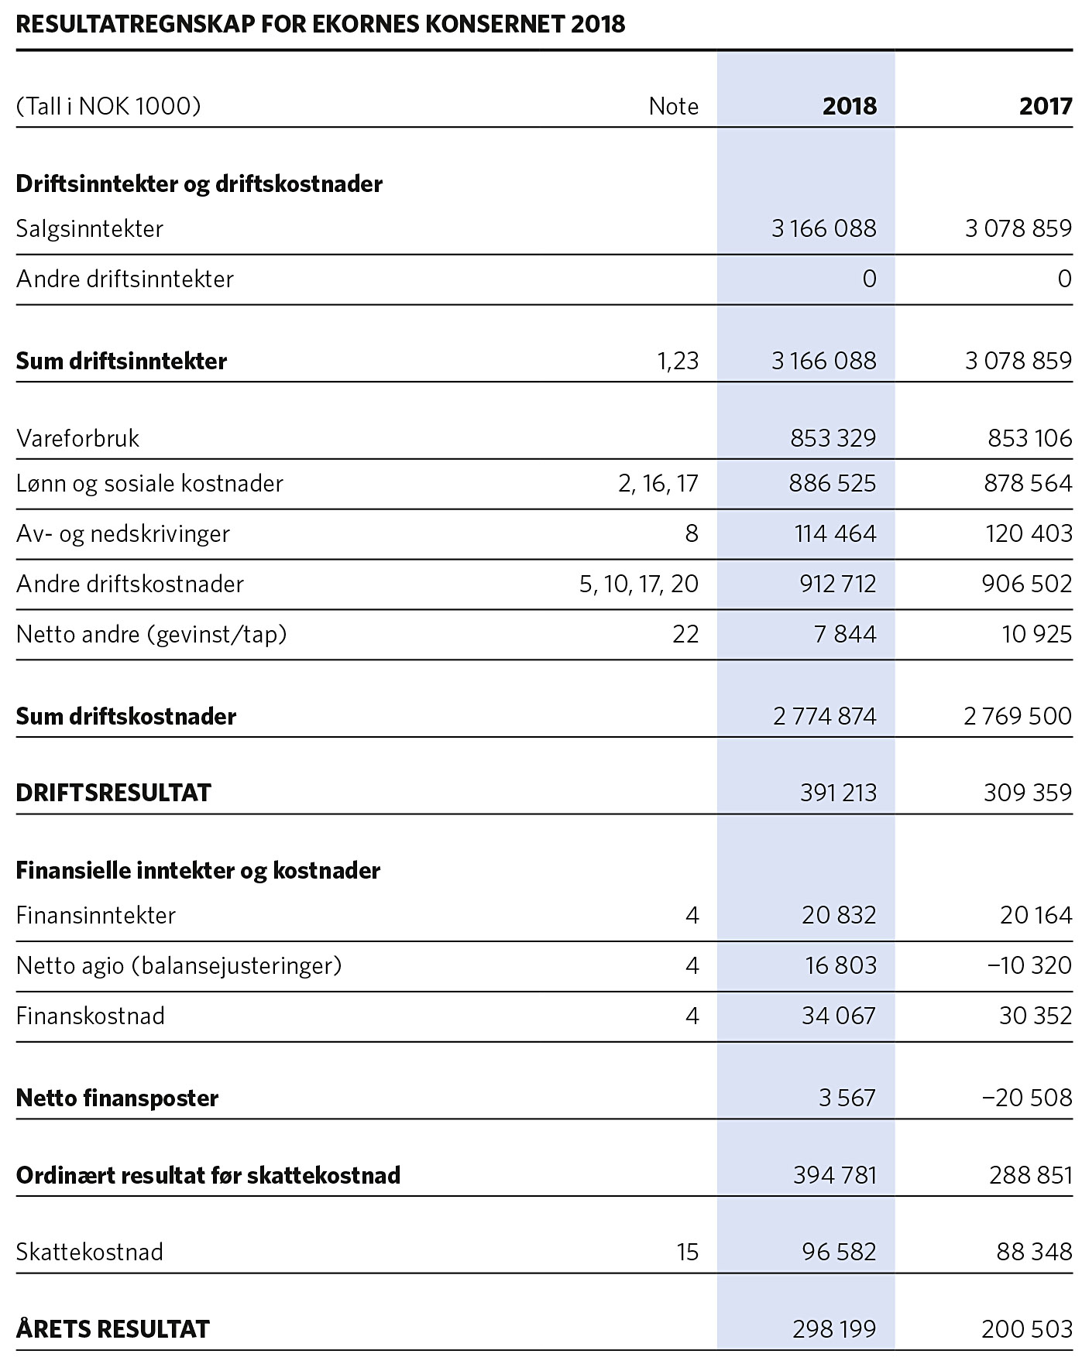
Figur 9.2 Resultatregnskap Ekornes Konsernet 2018. Kilde: Ekornes Årsrapport 2018

Slide 42
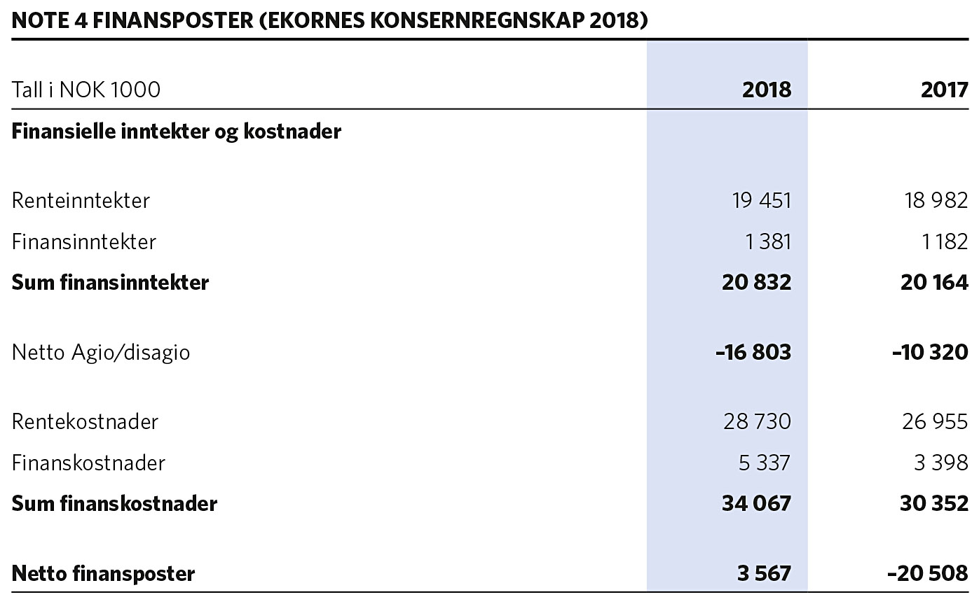
Figur 9.3 Note 4 Finansposter fra Ekornes Konsernregnskap 2018

Slide 43
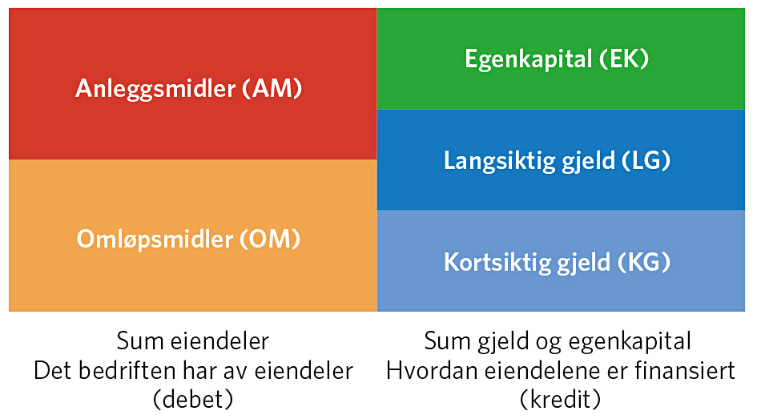
Figur 9.4 Oversikt over balansen

Slide 44
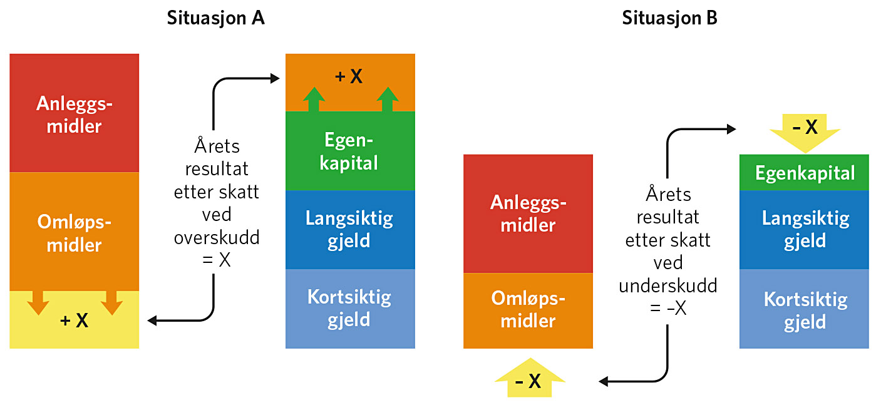
Figur 9.5 Sammenhengen mellom balanse og resultat

Slide 45
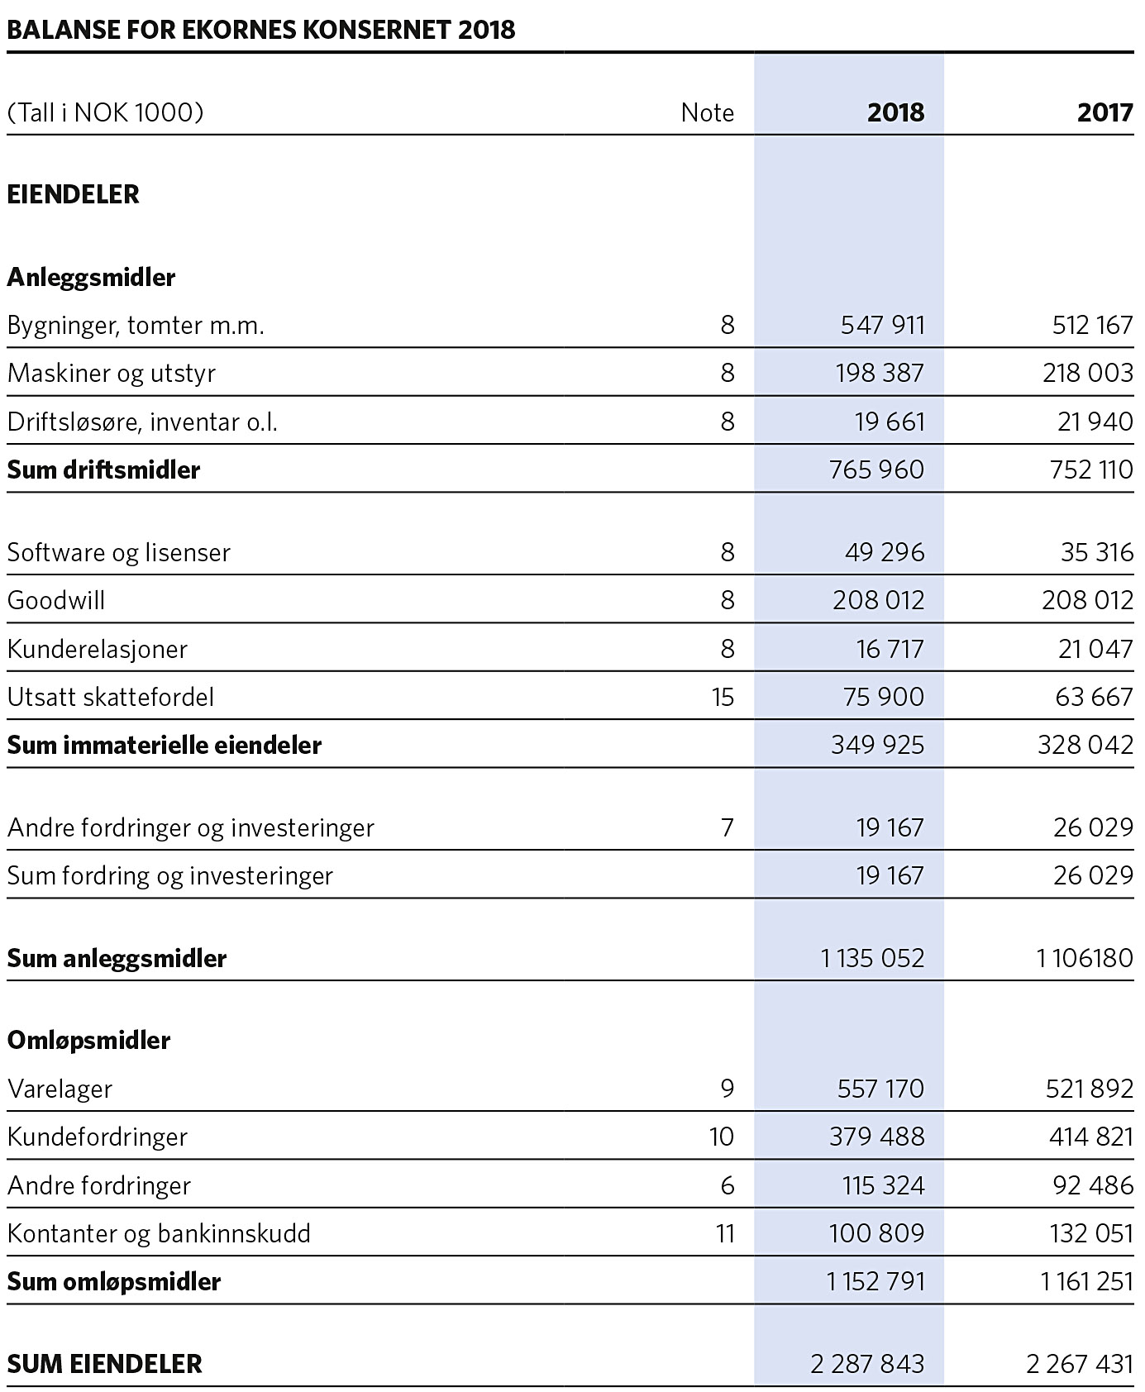
Figur 9.6a Balanse for Ekornes Konsernet 2018, eiendeler

Slide 46
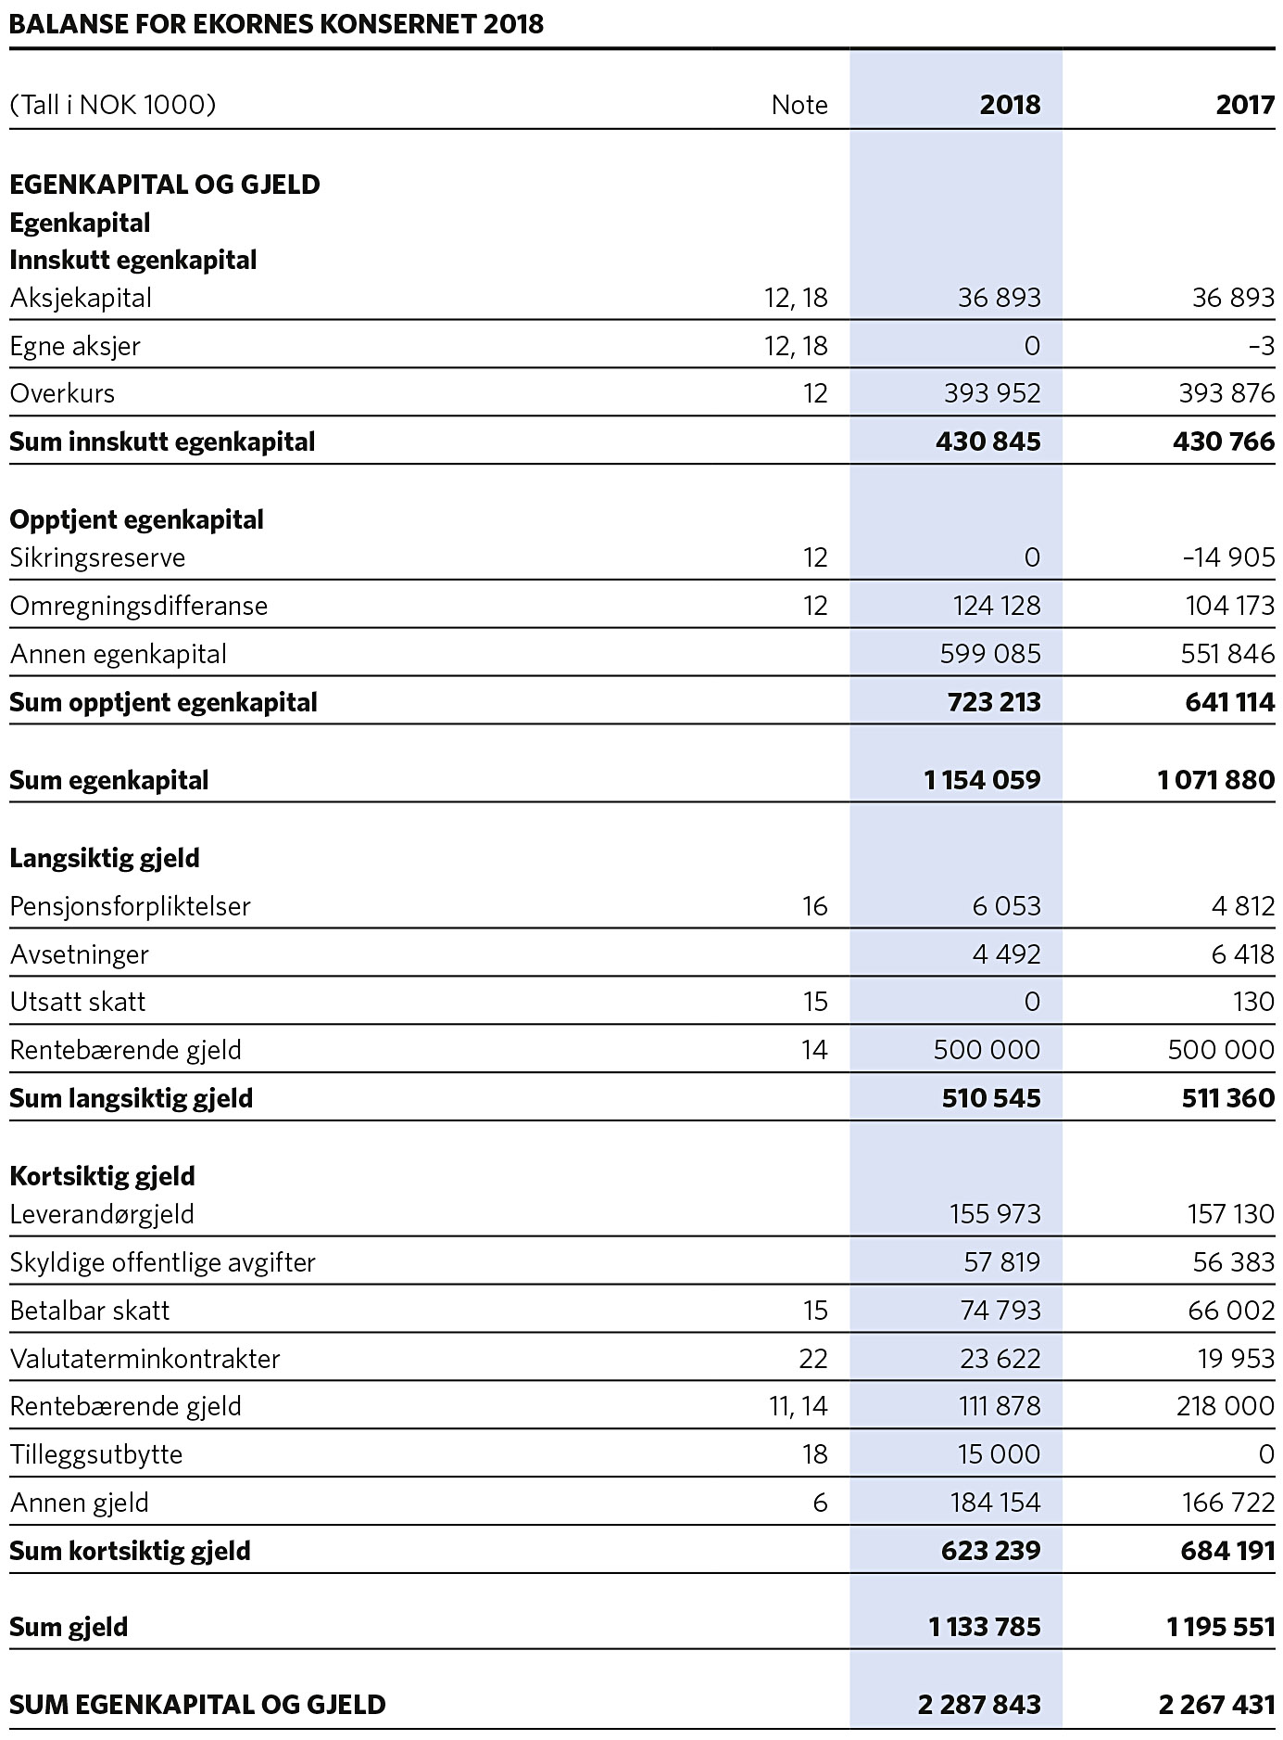
Figur 9.6b Balanse for Ekornes Konsernet 2018, egenkapital og gjeld

Slide 47
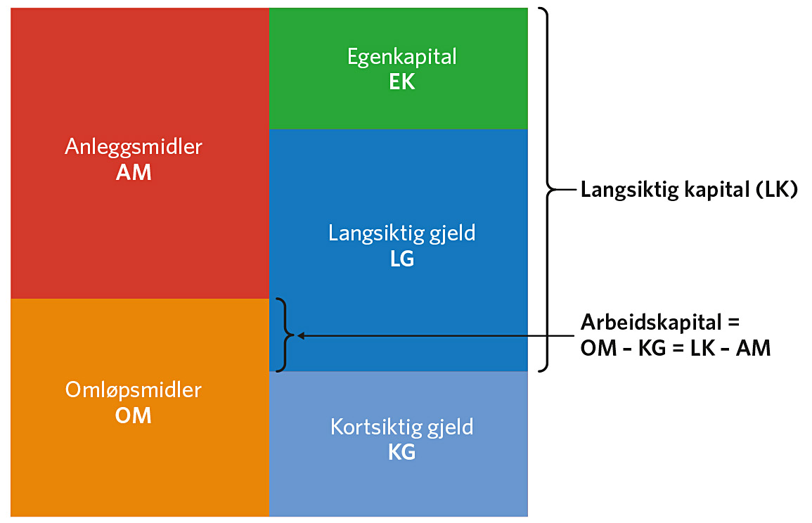
Figur 9.7 Definisjon av arbeidskapital

Slide 48
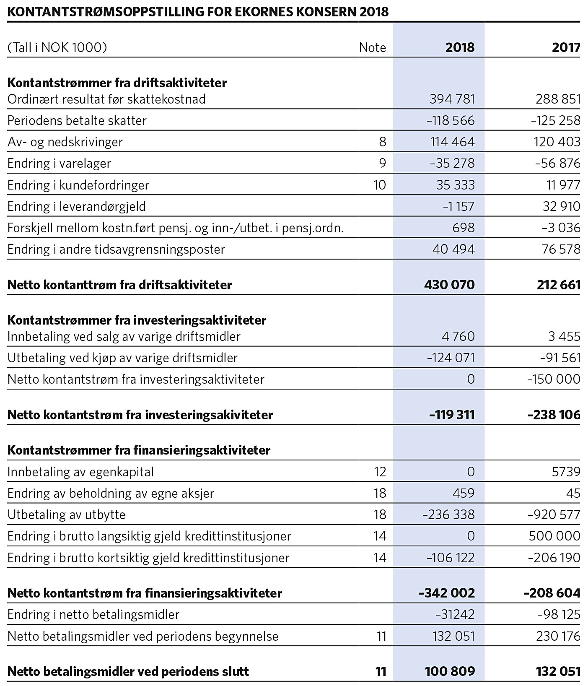
Figur 9.8 Ekornes kontantstrømoppstilling, årsrapport 2018

Slide 49
Figur 10.1 Kostnader kan grupperes etter flere dimensjoner

Slide 50
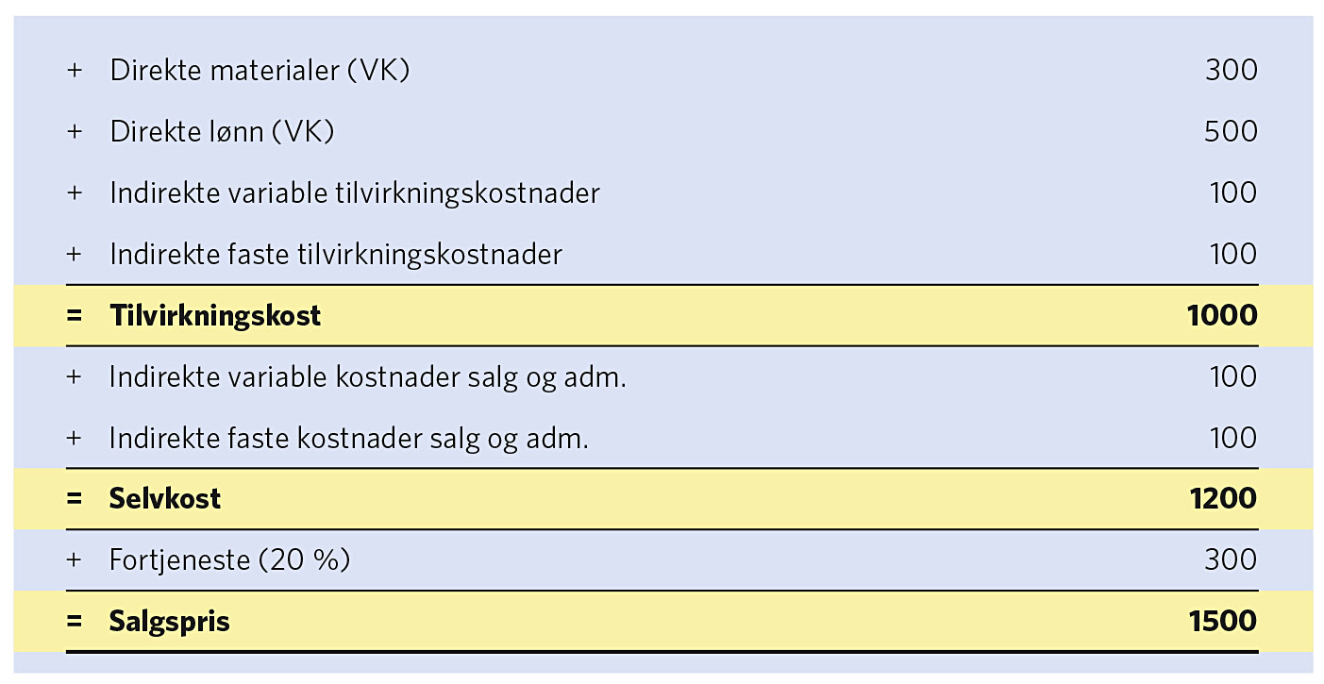
Figur 10.2 Kalkyle etter selvkostmetoden (i NOK)

Slide 51
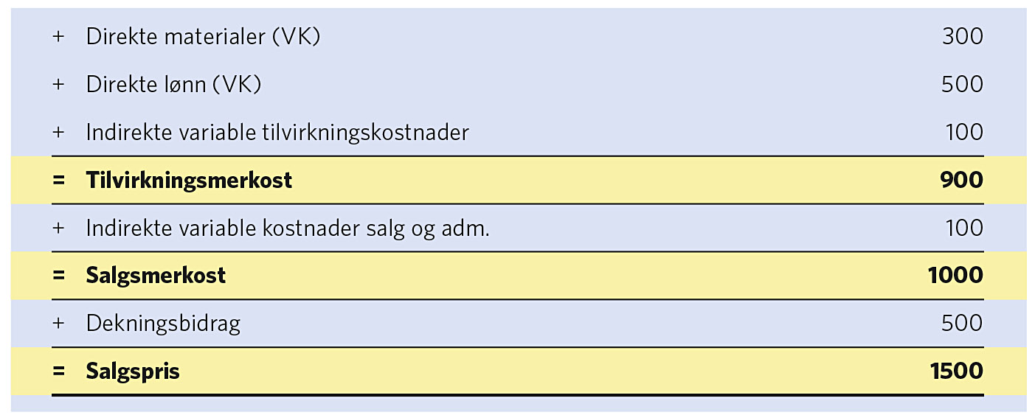
Figur 10.3 Kalkyle etter bidragsmetoden (NOK)

Slide 52
Figur 11.1 Oversikt over netto kontantstrømmer i en typisk investering

Slide 53
Figur 11.2 Oversikt over netto nåverdi i Excel

Slide 54
Figur 11.3 Formel for å regne internrente i Excel

Slide 55
Figur 11.4 Eksempel på kapitalbehov

Slide 56
Figur 11.5 Salgs- og forhandlingsprosessen

Slide 57
Figur 11.6 Oversikt over forhandlingsprosessen og sentrale fokusområder i hver fase

Slide 58
Figur 12.1 Risikomatrise

Slide 60
Figur 13.1 Utvikling av lederidealer over tid

Slide 61
Figur 13.2 De sentrale elementene i en teori om planlagt endring der endringsstrategi og endringsledelse er inkludert

Slide 62
Figur 13.3 Ledelse anno 2020

Slide 63
Figur 14.1 Navigasjonshjulet

Slide 64
Figur 15.1 Oversikt over sentrale temaer knyttet til organisering

Slide 65
Figur 15.2 Fremstilling av en rasjonell beslutningsprosess

Slide 66
Figur 15.3 Oversikt over måter å koordinere på

Slide 67
Figur 15.4 Eksempel på funksjonsorientert organisasjonstruktur

Slide 68
Figur 15.5 Ulike organiseringsprinsipper og tilhørende organisasjonskart

Slide 69
Figur 15.6 Eksempel: Organisasjonskart Telia Sonera

Slide 70
Figur 15.7 Eksempel på matriseorganisajson

Slide 71
Figur 15.8 Kulturdimensjoner i organisasjoner

Slide 72
Figur 15.9 Kulturkart – i dag og målbilde

Slide 73
Figur 16.1 Oversikt over sentrale temaer knyttet til prosjekter

Slide 74
Figur 16.2 Prosjektloop: Planlegging sett i sammenheng med mål, gjennomføring og oppfølging

Slide 75
Figur 16.3 Eksempel på Gantt-diagram som viser fremdriftsplan

Slide 76
Figur 16.4 Eksempel på intern organisering av prosjekt

Slide 77
Figur 16.5 Illustrasjon av forholdet mellom prosjektet og oppdragsgiver

Slide 78
Figur 16.6 Samarbeidstrappen

Slide 79
Figur 16.7 Samarbeids- og kommunikasjonstrappen

